Slide 1
网站变更监控自动报告
网易科技
2026-04-20 19:07:28

Slide 2
分析结论
1. **近期更新频率较低**：过去7天内仅有一次数据更新（4月20日），整体活跃度不高，可能处于信息稳定期或监测间歇阶段。
2. **热点话题集中**：近30天最受关注的记录为“华为Pura90逆周期定价，4699元起，未涨价”，说明当前用户讨论或市场关注焦点集中在特定品牌的新品定价策略上。
3. **整体变动量有限**：总数据变动次数仅为1次，结合近期更新情况，反映出监测范围内的信息波动性较小，趋势相对平稳。

Slide 3

source_15_20260420_190728_trend.png

Slide 4

source_15_20260420_190728_cumulative.png

Slide 5
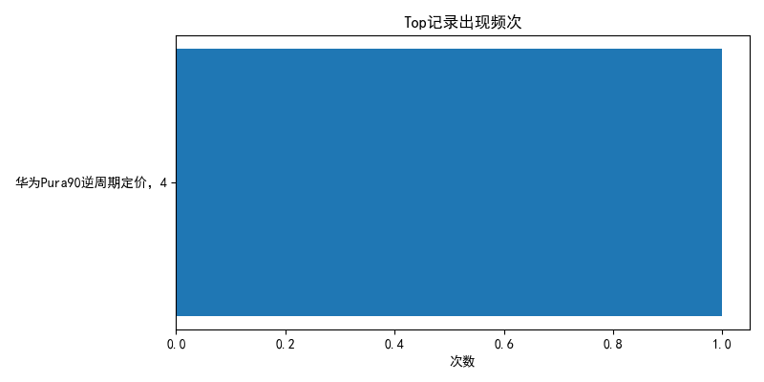
source_15_20260420_190728_top.png

